Slide 1
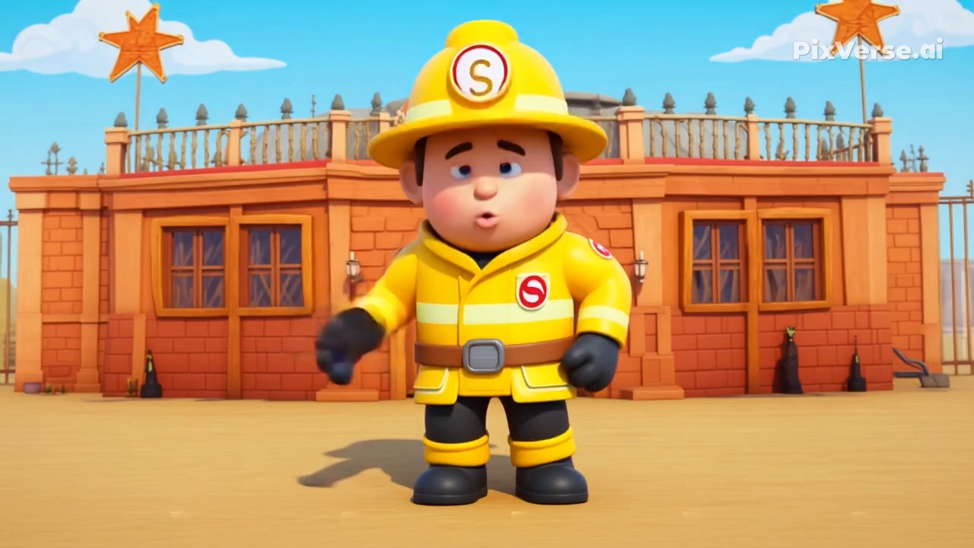
lalogopedalucia.es
lalogopedalucia.es

Slide 2
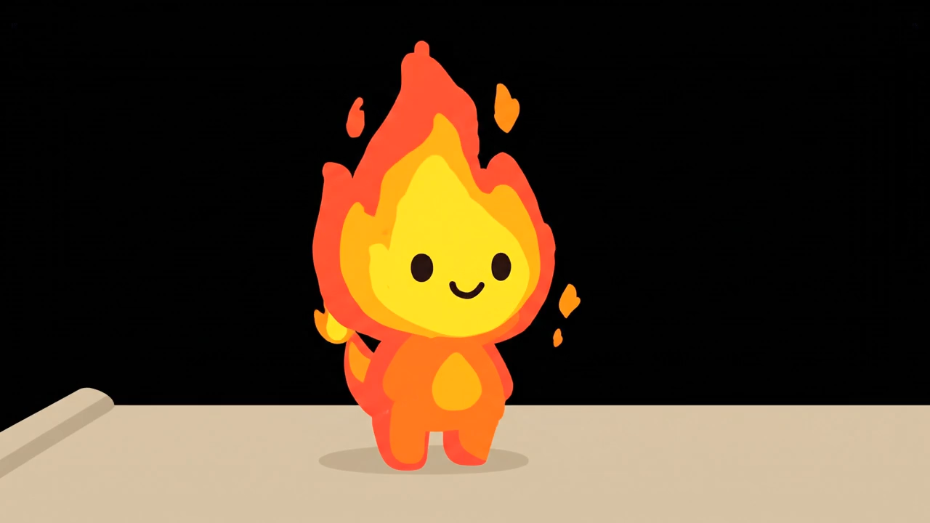

NIVEL 1
“S” INICIAL
lalogopedalucia.es

Slide 3
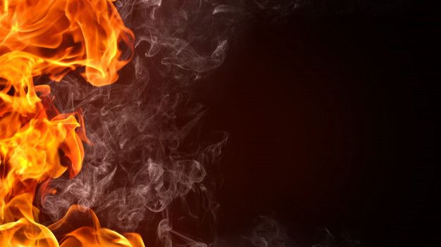



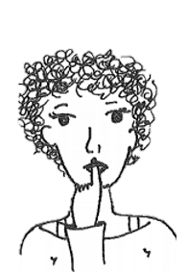
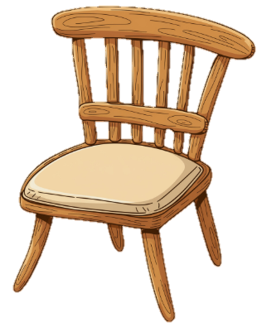

lalogopedalucia.es

Slide 4

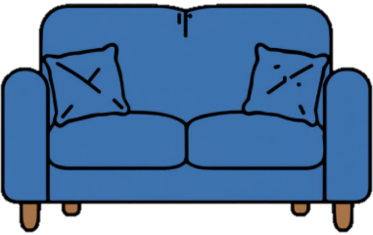
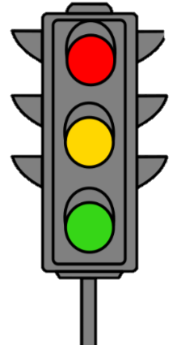
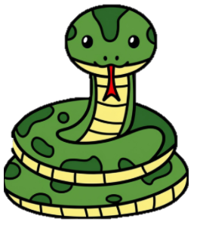
lalogopedalucia.es

Slide 5

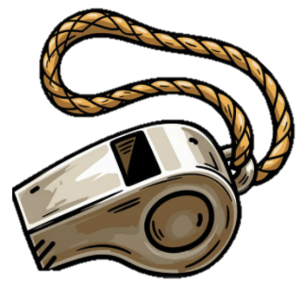


lalogopedalucia.es

Slide 6
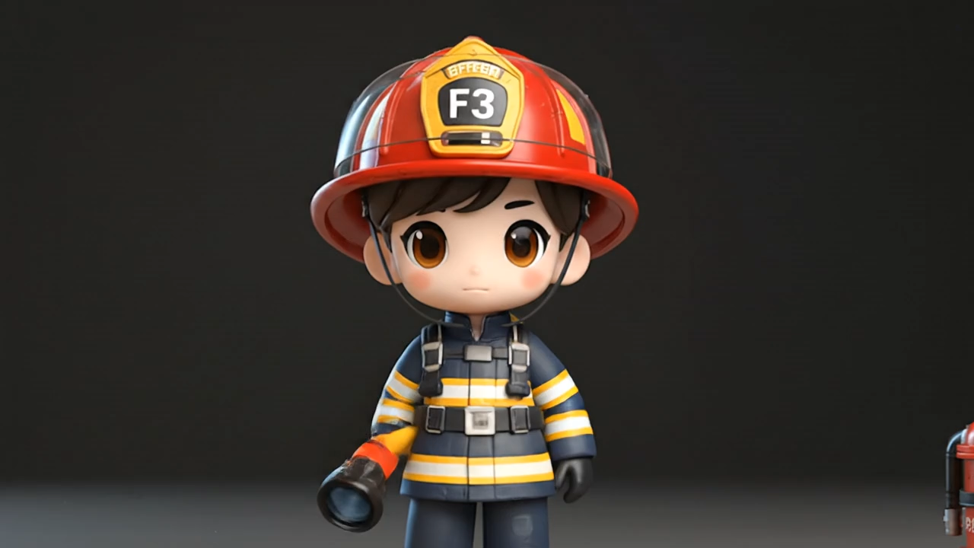
CONSEGUIDO
FUEGO APAGADO
lalogopedalucia.es

Slide 7
NIVEL 2
“S” MEDIA
lalogopedalucia.es

Slide 8

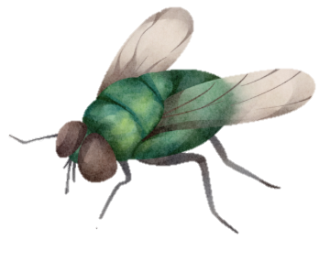

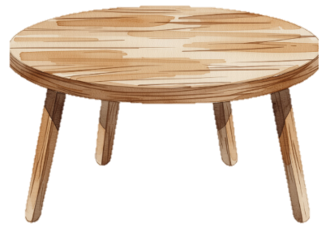
lalogopedalucia.es

Slide 9




lalogopedalucia.es

Slide 10
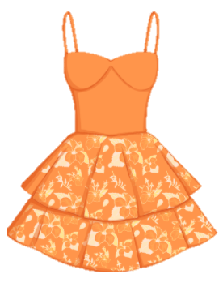



lalogopedalucia.es

Slide 11
CONSEGUIDO
FUEGO APAGADO
lalogopedalucia.es

Slide 12
NIVEL 3
“S” FINAL
lalogopedalucia.es

Slide 13




lalogopedalucia.es

Slide 14

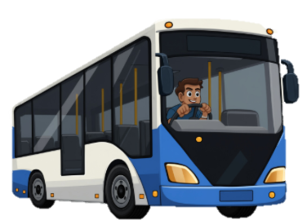


lalogopedalucia.es

Slide 15



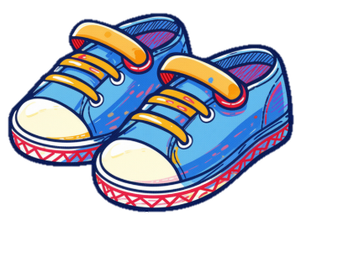
lalogopedalucia.es

Slide 16
CONSEGUIDO
FUEGO APAGADO
lalogopedalucia.es

